Slide 1
Geld verdienen mit Auktionen - am Beispiel eines Online Games
1
Lukas Zaiser
Notes:
Kein Business Projekt
Wo bekomme ich Daten her? -> GW API
Frühe euch durch die Schritte in dem Projekt anhand des Data Science Lifecycles
Am Schluss -> Projektstruktur Github + Dashboard

Slide 2





Geld ist auch in Spielen wichtig
2
“Money isn’t everything as long as you have enough of it” - Malcolm Forbes
Mikrotransaktionen und bezahlte Services sind normal geworden
Man hat die Wahl viel Zeit oder viel Geld zu investieren
Ein Weg Geld zu verdienen, ist das Auktionshaus
Man muss wissen, was zu welchem Preis gekauft und verkauft werden soll
Die Daten kommen von dem Online-Spiel Guild Wars 2, das 2012 von NCSoft veröffentlicht wurde
Es gibt über 20.000 Gegenstände, die gesammelt und im Auktionshaus gehandelt werden können
Notes:
Geld ist nicht alles, solange man genug davon hat
Gilt in der realen Welt genau so wie in Computerspielen
Immer mehr Spiele sind zunächst kostenlos, enthalten aber bezahlte Dienste
Daher ist es von Vorteil, wenn man Geld verdient -> Auktionshaus

Slide 3
Daten per API abrufen
3
3 APIs wurden genutzt
Alle im Spiel befindlichen Gegenstände von der API abrufen: 26.906
Kauf- und Verkaufsauktionen für jeden Gegenstand abrufen
Kaufauktionen: 434.399
Verkaufsauktionen: 3.855.399
Details pro Gegenstand, wie Name, Icon etc.
Notes:
Guild Wars bietet eine REST-API um Daten zum Spiel abzurufen wie Karteninformationen, Statistiken über Spieler, Gegenstände usw.
Ich nutze drei APIs: Alle Gegenstände abrufen, Kauf- und Verkaufsauktionen sowie Detailinformationen pro Gegenstand abrufen
Extrem viele Daten (siehe Slide) ➔ nächste Seite

Slide 4
Daten als JSON von der API lesen
4
price_response <- GET(paste("https://api.guildwars2.com/v2/commerce/listings?ids=", currentBatch, sep = ""))
# Parse JSON price_response_n <- content(price_response, "text") %>% fromJSON()
Notes:
Nur als Beispiel (current batch = Liste aus 200 Gegenstands-IDs)
Daher war es nötig die Daten in Batches à 200 (Maximum) abzurufen
Nutzen der Pakete: httr (Client) und jsonlite (JSON deserialisierung)
Buys auslesen (analog sells)

Slide 5
Überblick über die Daten
5
Die Daten liegen bis jetzt verteilt in drei CSV-Dateien. Diese müssen zuerst zusammengeführt werden. Danach sehen die Daten so aus:
## Rows: 437,289 ## Columns: 12 ## $ name <chr> "Sealed Package of Snowballs", "Sealed Package of Sn~ ## $ type <chr> "Consumable", "Consumable", "Consumable", "Consumabl~ ## $ rarity <chr> "Basic", "Basic", "Basic", "Basic", "Basic", "Basic"~ ## $ vendor_value <int> 0, 0, 0, 0, 0, 0, 0, 0, 0, 0, 0, 0, 0, 0, 0, 0, 0, 0~ ## $ id <int> 24, 24, 24, 24, 24, 24, 24, 24, 24, 24, 24, 24, 24, ~ ## $ icon <chr> "https://render.guildwars2.com/file/1D05D1EE04E16E69~ ## $ level <int> 0, 0, 0, 0, 0, 0, 0, 0, 0, 0, 0, 0, 0, 0, 0, 0, 0, 0~ ## $ item_type <chr> "Generic", "Generic", "Generic", "Generic", "Generic~ ## $ item_weight_class <chr> NA, NA, NA, NA, NA, NA, NA, NA, NA, NA, NA, NA, NA, ~ ## $ listings <int> 1, 1, 4, 7, 5, 1, 3, 10, 1, 1, 1, 1, 1, 1, 1, 1, 1, ~ ## $ unit_price <int> 85, 81, 80, 77, 76, 75, 74, 72, 68, 67, 66, 65, 64, ~ ## $ quantity <int> 169, 62, 1000, 1578, 1024, 250, 630, 2365, 250, 250,~
Notes:
Alle Daten anhand der GegenstandsID zusammengeführt
D.h. unit_price (Preis), quantity (Wie oft wird verkauft) aber auch name, type (Waffe, Rüstung etc.), rarity (Seltenheit)

Slide 6
Data cleaning I
6
Da die Daten von einer API kommen, sind sie größtenteils schon aufbereitet. Allerdings lassen sich einige Variablen noch besser verarbeiten.
Währung: 1 Gold == 100 Silber == 10.000 Kupfer
df_sells <- df_sells %>% drop_na(unit_price, quantity) %>% mutate(rarity = as.factor(rarity), type = as.factor(type), item_type = as.factor(item_type), item_weight_class = as.factor(item_weight_class), unit_price_gold = unit_price / 10000) %>% select(-unit_price)
Notes:
- Währung in Guild Wars 2 wird automatisch umgerechnet: 1 Gold = 100 Silber = 10.000 Kupfer
Unit Price wird in Kupfer angegeben (kleinste Währung)
Nominale features werden in faktoren umgewandelt

Slide 7
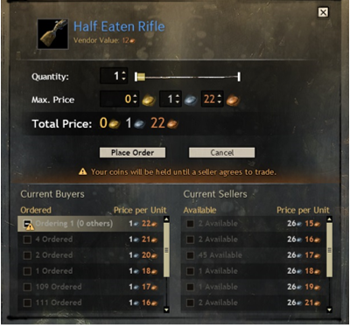
Kaufen und verkaufen
7
Wir wollen Gegenstände günstig einkaufen und teurer verkaufen.
Daher sind für uns nur zwei Einträge relevant:
Der höchste Kaufpreis (1,22 Silber)
Der niedrigste Verkaufspreis (26,15 Silber)
Dadurch ist der Gewinn zwar am geringsten, aber nur so ist zeitnahes handeln möglich,
Notes:
-> Wir kaufen und verkaufen Gegenstände.
Linke Seite: Ich möchte den Gegenstand für 1,22 kaufen – Preis nimmt nach unten hin ab.
Rechte Seite: Ich möchte den Gegenstand für 26,15 verkaufen – Preis nimmt nach unten hin zu
Dadurch ist der Gewinn zwar am geringsten, aber nur so können wir zeitnah handeln
Das Spiel wählt automatisch das für den Spieler beste Angebot, d.h. alle anderen Angebote sind relativ irrelevant (je nachdem wie oft das Angebot vorkommt).

Slide 8
Data cleaning II
8
df_max_buys <- df_buys %>% group_by(name) %>% slice(which.max(unit_price_gold))
Damit wird das Datenset stark verringert:
Kaufauktionen von 434.399 auf 17.535
Verkaufsauktionen von 3.855.399 auf 18.656
Notes:
Da es noch immer sehr viele Daten sind, filtern wir nur genau diese Angebote (max. Kaufpreis und analog min. Verkaufspreis)

Slide 9
Der Gewinn fällt geringer aus
9
Das Auktionshaus erhebt Steuern:
5% für das Einstellen eines Angebots
10% beim Verkauf
Ein Beispiel:
Kauf für 1,22 Silber
Verkauf für 26,14 Silber
5% davon werden direkt abgezogen
10% davon werden bei Kauf abgezogen
Wir bekommen 26,14 * 0,85 = 22,22 Silber
Abzüglich des Kaufpreises von 1,22 Silber ergibt das einen Gewinn von 21 Silber.
Notes:
Der Staat möchte immer etwas mitverdienen, so ist es bei Guild Wars auch - was ist unser wirklicher Gewinn?
5% für das Einstellen eines Angebots werden sofort abgezogen, d.h. am besten einen Gegenstand nur 1x einstellen.
Wenn wir etwas verkaufen, werden 10% weniger überwiesen
D.h. unser Gewinn ist nur 85%
Prozente immer vom Gesamtpreis

Slide 10
Berechnung des Gewinns
10
Erst wird df_max_buys und df_min_sells anhand der ID gejoined, dann kann der Profit pro Gegenstand berechnet werden.
(verkürzt)
df_all <- df_max_buys %>%
right_join(df_min_sells, by = "id")
df_all <- df_all %>% mutate(profit = 0.85 * unit_price_gold_sells - unit_price_gold_buys)
Notes:
- Käufe und Verkäufe werden pro Gegenstand gejoined, sodass in jeder Zeile ein Gegenstand mit Kaufpreis und Verkaufspreis steht
- Berechnung des Profits wie eben erklärt im Code

Slide 11
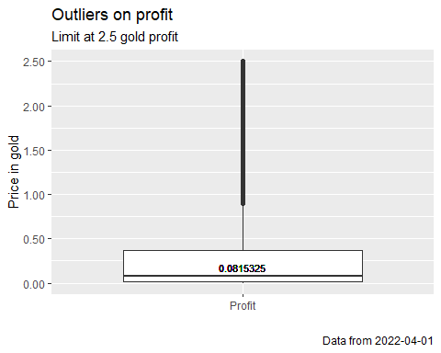
Ausreißer beeinflussen das Ergebnis
11
Bei Verkäufen gibt es Ausreißer nach oben mit 3.000 bis zu 10.000 Gold.
Diese sehr hohen Angebote können nicht ernst genommen werden.
Filter bei Profit < 2,5 Gold
Median Profit von 8,15 Silber
239 Gegenstände sind noch übrig
Darauf wird später das Modell trainiert
Notes:
Annahme: Sehr hohe Profit sind Einzelfälle und nicht relevant, da es sehr lange dauern kann, bis diese verkauft werden (Glück).
Wir wollen Gegenstände finden, die sich schneller drehen.
Daher Filter < 2.5 Gold -> Median 8.15 Silber -> wird in im Silber-Bereich

Slide 12
Data Split
12
Alle bisherigen Operationen wurden auch in eine Funktion ausgelagert, sodass immer von diesem Datenset aus gearbeitet werden kann, auch wenn man neuere Daten über die API abruft. Die Daten werden nun in ein Trainings- und ein Testset eingeteilt.
data_split <- initial_split(df_all, prop = 3/4, strata = profit, breaks = 4) train_data <- training(data_split) test_data <- testing(data_split)
Notes:
- Data split 75%

Slide 13
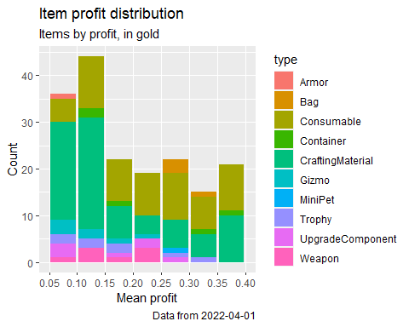
Preisverteilung
13
Notes:
- Keine besonders auffällige Verteilung der Gegenstände

Slide 14
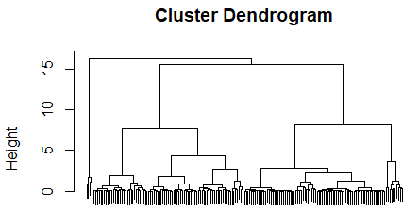
Bestimmung Anzahl der Cluster
14
Um einen besseren Überblick über die Daten zu bekommen, habe ich die Daten geclustert.
In dem Dendrogram kann man sinnvolle Clustergrößen ablesen.
Je höher der Y-Wert, desto unähnlicher sind die Daten
Notes:
von Jan Kirenz‘ Blog
Je höher die Y-Achse desto unähnlicher die Daten
Festlegung auf 4 Cluster

Slide 15
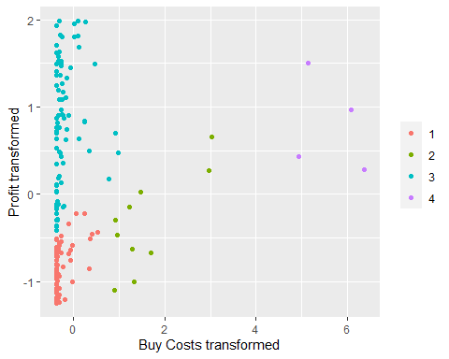
Ergebnis der Clusteranalyse
15
Es wurden vier Cluster gebildet:
(1) Rote Cluster: Günstige Gegenstände mit Verlust (nicht kaufen)
(2) Grüne Cluster: Mittelpreisige Gegenstände mit unterschiedlichem Gewinn (nicht kaufen)
(3) Hellblaue Cluster: Günstige Gegenstände mit überwiegend hohem Gewinn (sollte man kaufen)
(4) Lila Cluster: Hochpreisige Gegenstände mit hohem Gewinn (könnte man kaufen)
Es gibt also einige Gegenstände, die für uns interessant sind.
Notes:
- 1) nicht kaufen
2) eher nicht kaufen
3) ab 0 kaufen, einige im Bereich zw. 1 und 2
4) sehr vereinzelt
Achtung, keine Aussage über Preis, da die Werte normalisiert wurden!!
Es wurde aber sichtbar, dass es einige lohnenswerte Gegenstände gibt (und auch einige die sich nicht lohnen)

Slide 16
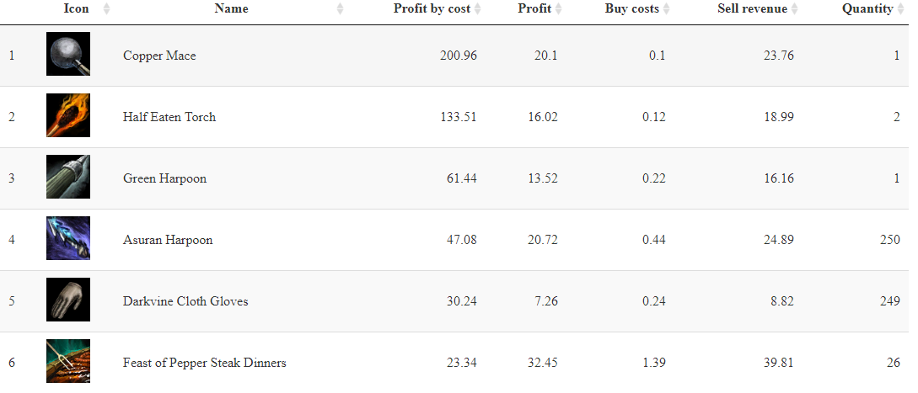
Beste Gegenstände
16
Preise in Silber
Notes:
- Profit by Cost ist Profit / Cost und beschreibt den initialen Geldeinsatz im Vergleich zum Gewinn.
Wollte nicht zu viel Gold ausgeben, da Ergebnis ungewiss
Festlegung auf Asuran Harpoon, relativ gerine Kaufkosten, guter Gewinn und v.a. häufiger Gekauft.

Slide 17
Überlegung für ein Regressionsmodell
17
Es wurden Gegenstände identifiziert, die einen hohen Gewinn erzielen würden. Damit kann das Ziel, Geld zu verdienen, bereits angegangen und erreicht werden.
Idee: Ein Modell zu trainieren, das den Verkaufspreis pro Gegenstand vorhersagt. Wenn es dabei Abweichungen zum tatsächlichen Verkaufspreis gibt, könnte dies für einen Gegenstand stehen, der unter- bzw. überbewertet ist und sich in Zukunft zum vorhergesagten Wert entwickelt.
Notes:
Im Prinzip Ziel erreich, Gegenstände mit denen Gewinn erzielt werden kann
Ich wollte aber auch wissen wie man ein Modell baut, daher Idee -> Regression der Kaufpreise/Verkaufspreise
Bereits im Spearman Schaubild erfahren: Kaum Abhängigkeiten zwischen den Variablen

Slide 18
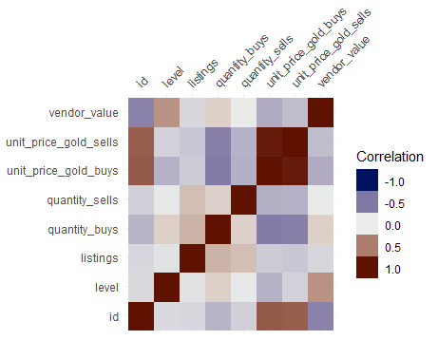
Kaum Abhängigkeiten zwischen Features
18
Um zu sehen, welche Input-Variablen relevant sind, kann das Spearman Schaubild weiterhelfen.
Daten sind untereinander kaum abhängig, bis auf Kauf- und Verkaufspreis.
Notes:
Keine Abhängigkeiten zwischen den Daten erkannt
Evtl. hätte man mit mehr Informationen mehr Zusammenhänge identifizieren können (z.B. wie viel Schaden/Waffe, wie viel Rüstungswert/Rüstung etc.) – extrem aufwändig
Einzige Abhängigkeit zwischen Kauf und Verkaufspreis erkennbar

Slide 19
Features auswählen
19
Folgende Features wurden zu Beginn ausgewählt:
## variable type role source ## 1 id numeric ID original ## 2 name nominal ID original ## 3 unit_price_gold_buys numeric predictor original ## 4 type nominal predictor original ## 5 rarity nominal predictor original ## 6 level numeric predictor original ## 7 unit_price_gold_sells numeric outcome original
Notes:
- Trotzdem einmal alle relevanten features als input (der glmnet Algorithmus braucht auch mehr als 1 predictor)
- Id und Name nur zur Info als ID

Slide 20
Modell aufbauen
20
Es wurden zwei verschiedene Regressionsalgorithmen ausprobiert.
Die Regression des Random Forest und die Lasso-Regression von glm bzw. glmnet.
Das Rezept für die Lasso-Regression sieht folgendermaßen aus (ähnlich für RF):
sells_rec <- recipe(unit_price_gold_sells ~ ., data = df_train) %>% update_role(id, name, new_role = "ID") %>% step_dummy(all_nominal_predictors())%>% step_zv(all_predictors()) %>% # remove zero vectors step_center(all_predictors()) %>% step_scale(all_predictors())
lasso_mod <- linear_reg(penalty = 0.1, mixture = 1) %>% set_engine("glmnet") sells_fit <- workflow() %>% add_recipe(sells_rec) %>% add_model(lasso_mod) %>% fit(data = df_train)
Notes:
Random Forst Regression und glmnet Regression (Lasso)
Lasso => penalty = 0.1 => unwichtige features werden auf 0 gesetzt. Mixture = 1 => 100% lasso, 0 % weight decay (ridge regression)
Rezept entsprechend aufgebaut
Fit anhand df_train, predict anhand test_data

Slide 21
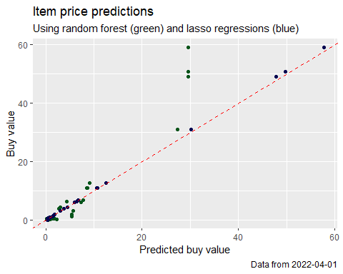
Ergebnis des Modells
21
Notes:
Extrem gute Prediction, v.a. bei Lasso
→ Andere Farben

Slide 22
Einfluss der features auf das Ergebnis
22
## # A tibble: 17 x 3 ## term estimate penalty ## <chr> <dbl> <dbl> ## 1 (Intercept) 3.01 0.1 ## 2 unit_price_gold_buys 7.19 0.1 ## 3 level 0 0.1 ## 4 type_Bag 0 0.1 ## 5 type_Consumable 0 0.1 ## 6 type_Container 0 0.1 ## 7 type_CraftingMaterial 0 0.1 ## 8 type_Gizmo 0 0.1 ## 9 type_MiniPet 0 0.1 ## 10 type_Trophy 0 0.1 ## 11 type_UpgradeComponent 0 0.1 ## 12 type_Weapon 0 0.1 ## 13 rarity_Basic 0 0.1 ## 14 rarity_Exotic 0 0.1 ## 15 rarity_Fine 0 0.1 ## 16 rarity_Masterwork 0 0.1 ## 17 rarity_Rare 0 0.1
Notes:
Hier sieht man, dass wirklich nur der Kaufpreis auswirklung auf das Modell hat. Daher ist der Lasso-Algorithmus so genau (gut?)
the intercept (often labeled the constant) is the expected mean value of Y when all X=0.

Slide 23
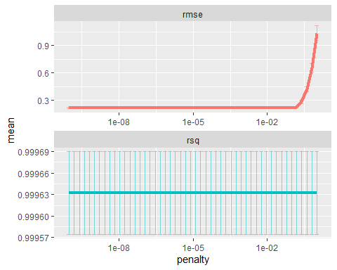
Tuning
23
Dadurch, dass nur eine Variable Einfluss auf das Modell hat, ist beim Hyperparametertuning kein hilfreiches Ergebnis zustande gekommen.
Notes:
- Hyperparametertuning ausprobiert, aber kein Effekt

Slide 24
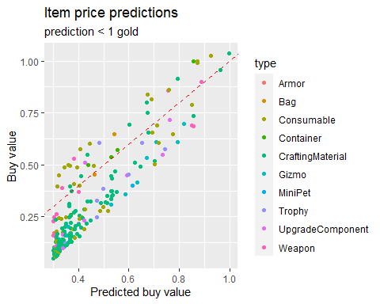
Ausführen auf neuen Daten
24
Das ursprüngliche Schaubild sieht sehr ähnlich zu dem vorherigen Ergebnis aus.
Daher wird hier auf Vorhersage < 1 Gold gefiltert. Hier ist eine deutlichere Abweichung zu sehen.
Notes:
Neues Datenset per API geholt, vorherige Transformationen ausgeführt (bis zum data_split), Modell nochmal darauf ausgeführt.
Schaubild sehr ähnlich zu vorherigem, hier Zoom auf Prediction Value < 1
Man sieht schon gewisse Abweichungen, die meisten Gegenstände zu niedrig geschätzt, v.a. Crafting-Material. Consumables eher zu hoch eingeschätzt
-> Consumables sind überbewertet, werden teurer gekauft (nötig für das Spiel, evtl. auch zu gewissen Zeiten)
-> das meiste andere wird günstiger gekauft

Slide 25
Ergebnis
25
Das Ziel war, 1$ in In-Game Währung zu verdienen, das entspricht 18 Gold und 6 Silber. Obwohl noch ein paar Auktionen laufen, konnte das Ziel nicht erreicht werden.
Tatsächlich habe ich aber Gewinn gemacht: 57 Silber und 70 Kupfer. Finanziell hat sich das natürlich nicht gelohnt, aber es war eine interessante Erfahrung.
Notes:
- Wenig gewinn bei wenig Einsatz

Slide 26
Fazit
26
Datenset hat sich ganz anders verhalten als gedacht
Auktionen ändern sich extrem schnell, sodass eine statische Analyse wenig sinnvoll ist
Andere unterbieten die eingestellten Preise sehr schnell
Die Methode benötigt viel Zeit und macht wenig Spaß
Das war nicht der erste Versuch auf diese Art Auktionen zu erstellen, das zeigt sich auch an den existierenden Fan-Seiten GW2Efficiency oder GW2TP
Notes:
- Modell hat leider nur ein Wert berücksichtigt
Vorhersage relativ genau, aber keine großen Ausreißer, die man sich näher hätte anschauen können
Es gibt einige Personen, die auf diese Weise versuchen Geld zu verdienen
Sieht man auch an den Fan-Webseite

Slide 27
Github
27
https://github.com/lz039/Gw2Trading
Dashboard
Notes:
Dashboard ist gehosted als Docker Container in Azure (Container Instances)
Globale Filter

